Slide 1


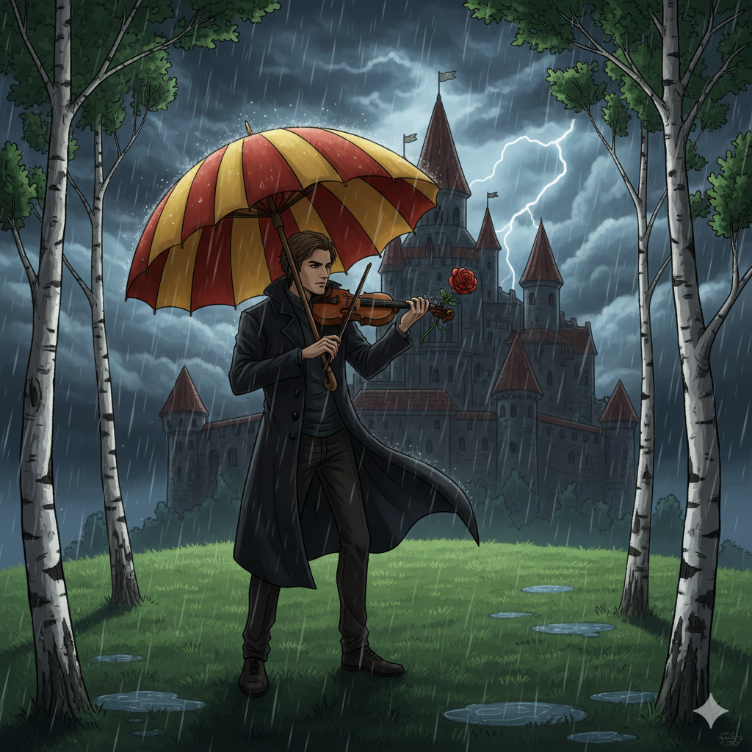
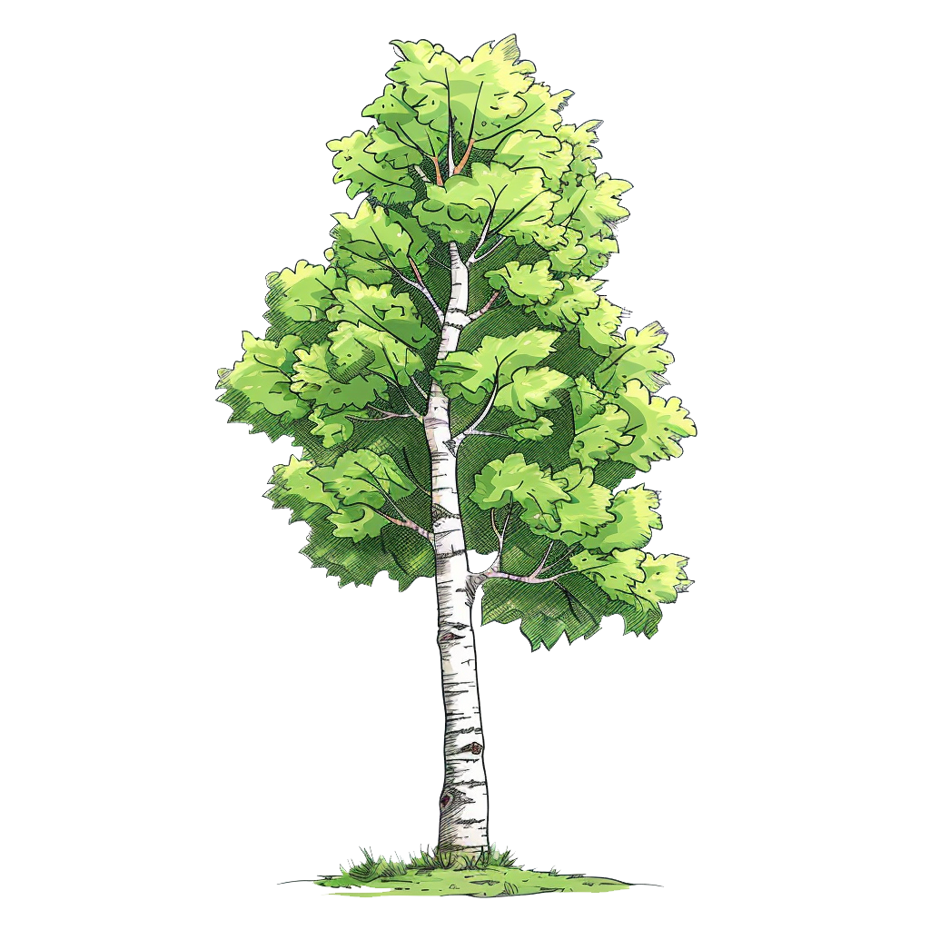


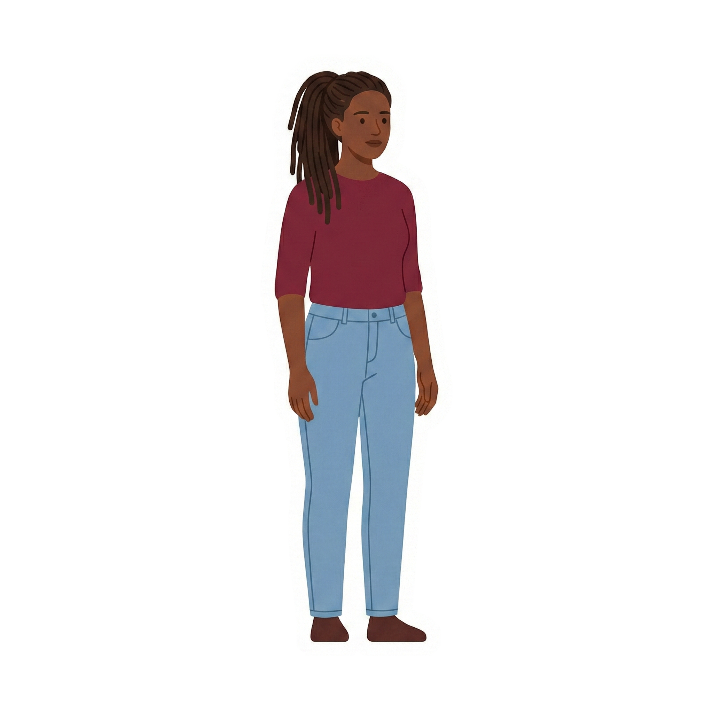




МИ БЕ ШО РЁ ЗА НИ
РО ПИ ВЫ ЗА СО
ЖА ЗЫ ЗА ВУ РУК МОК
Музыкант держит зонт и розу.
Музыкант играет на скрипке.
Около замка растут берёзы.
На улице гроза.
Зонт зелёного цвета.
За замком стоит музыкант.
На берёзе сидит фазан.
Перед замком стоит зебра.

